Slide 1

Primärvård 2023
Vald organisation: Region Jämtland Härjedalen

Slide 2
Representativitet
och svarsfrekvens

Slide 3
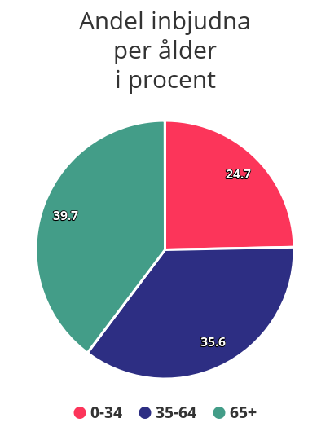
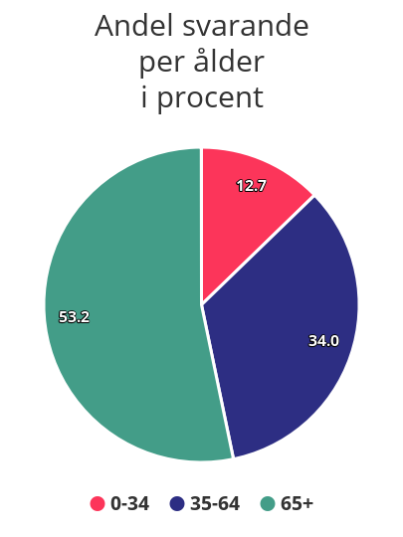
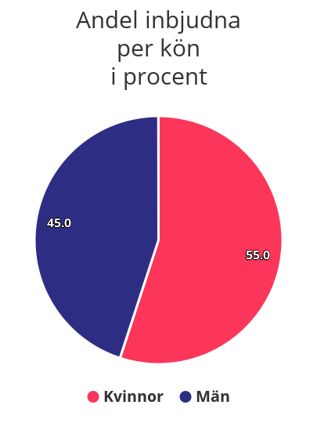
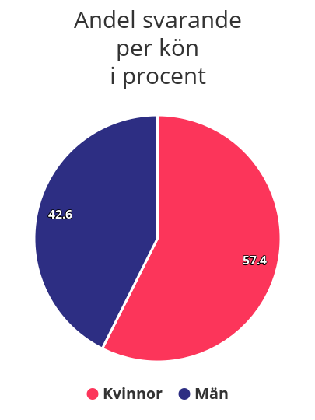
Utskick och svarande
Utskick 2023
Svarande 2023

Slide 4
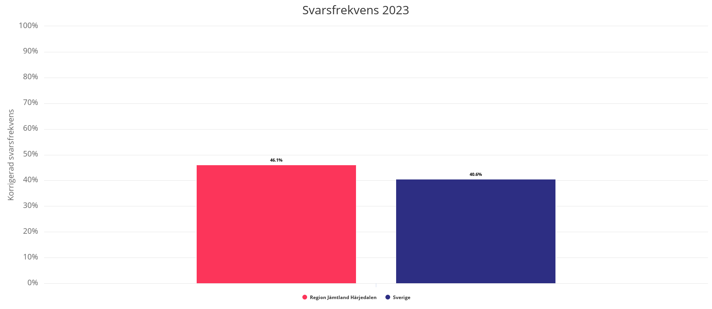
Svarsfrekvens

Slide 5







Dimensioner
Helhetsintryck
Dimensionen avser att belysa patientens upplevelse av vården som helhet, övergripande förväntansstyrda faktorer, upplevd effektivitet och upplevt utfall samt omhändertagande och trygghet.
Emotionellt stöd
Dimensionen avser att belysa om patienten upplever att personal eller behandlare är aktiva och lyhörda inför patientens oro, ångest, smärta, farhågor, rädslor eller smärtor. Och om de är tillgängliga och stödjande, på ett för patienten tillfredställande sätt.
Delaktighet och involvering
Dimensionen avser att belysa huruvida patienten upplever sig involverad och delaktig i sin vård och beslut som rör vården. Dimensionen innehåller perspektiv som belyser läkarinitiativ och patientönskan samt i vilken utsträckning patienten upplever att behandlaren tog hänsyn till patientens önskemål.
Respekt och bemötande
Dimensionen avser att belysa patientens upplevelser av vårdens förmåga till ett bemötande anpassat till individuella behov och förutsättningar. Parametrar som följs upp är om bemötandet präglades av respekt utifrån allas lika värde, medkänsla, engagemang och omsorg. Denna dimension är nära besläktad med Delaktighet och involvering.
Kontinuitet och koordinering
Dimensionen avser att belysa patientens upplevelser av vårdens förmåga till kontinuitet och koordinering. Alltså hur väl patientens vård samordnas internt och externt. Parametrar som följs upp är hur patienten upplever personalens förmåga att samarbeta med varandra i relation till patienten. Dimensionen innehåller även uppföljning av patientönskan, avseende kontinuitet.
Information och kunskap
Dimensionen avser att belysa hur väl patienten upplever att vården förmår informera och kommunisera på ett sätt som är anpassat till patientens individuella förutsättningar och på ett proaktivt sätt. Detta innefattar information om förseningar och väntetider, att patienten får svar på sina frågor på ett begripligt sätt. Att patienten får information om behandling, medicinering, biverkningar och varningssignaler att vara uppmärksam på. Dimensionen avser även att belysa patientens upplevelse av hur väl närstående involveras.
Tillgänglighet
Dimensionen avser att belysa patientens upplevelser av vårdens tillgänglighet vad avser närhet, kontaktvägar och personalens tillgänglighet för patienten och patientens anhöriga.

Slide 6
Jämförelsegrund
Jämförelsegrunden för mätningen specificeras av den organisatoriska strukturen. Har du valt en region så jämförs Regionen mot riket och andra regioner.

Slide 7
Resultat

Slide 8
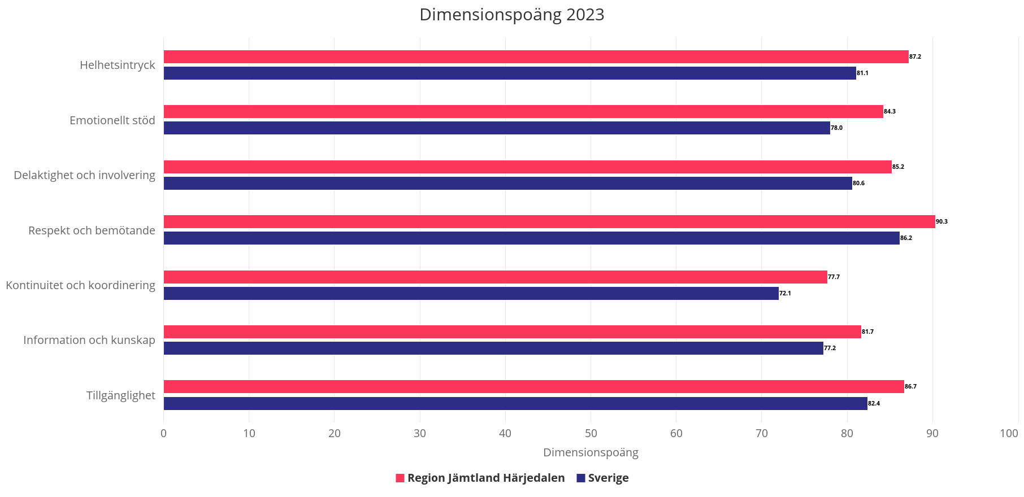
Poäng per dimension

Slide 9
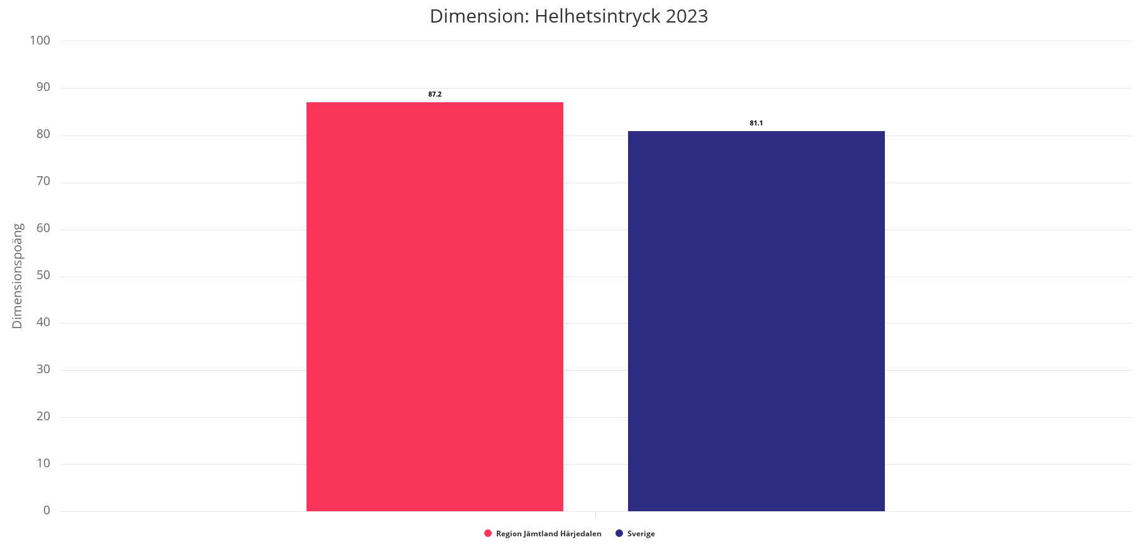
Helhetsintryck

Slide 10
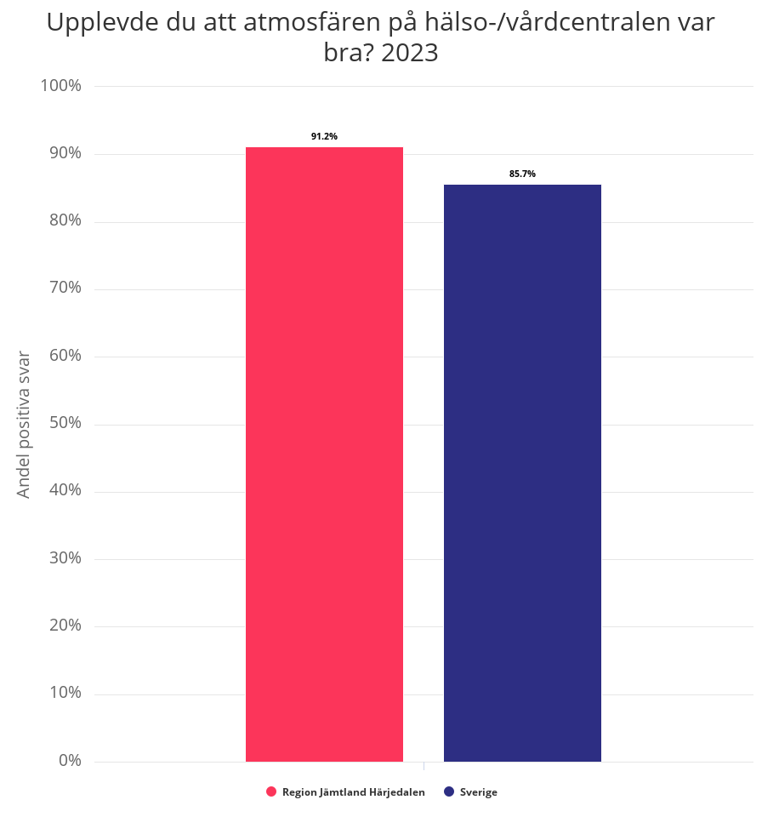
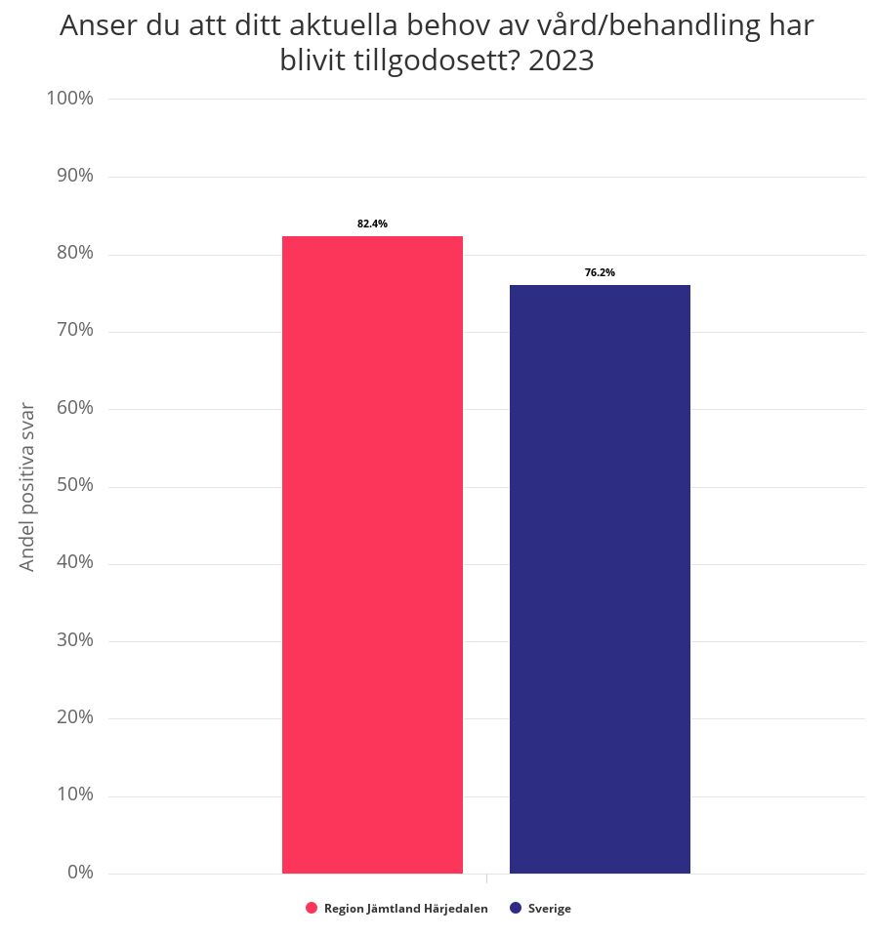
Dimension: Helhetsintryck
Dimension: Helhetsintryck

Slide 11
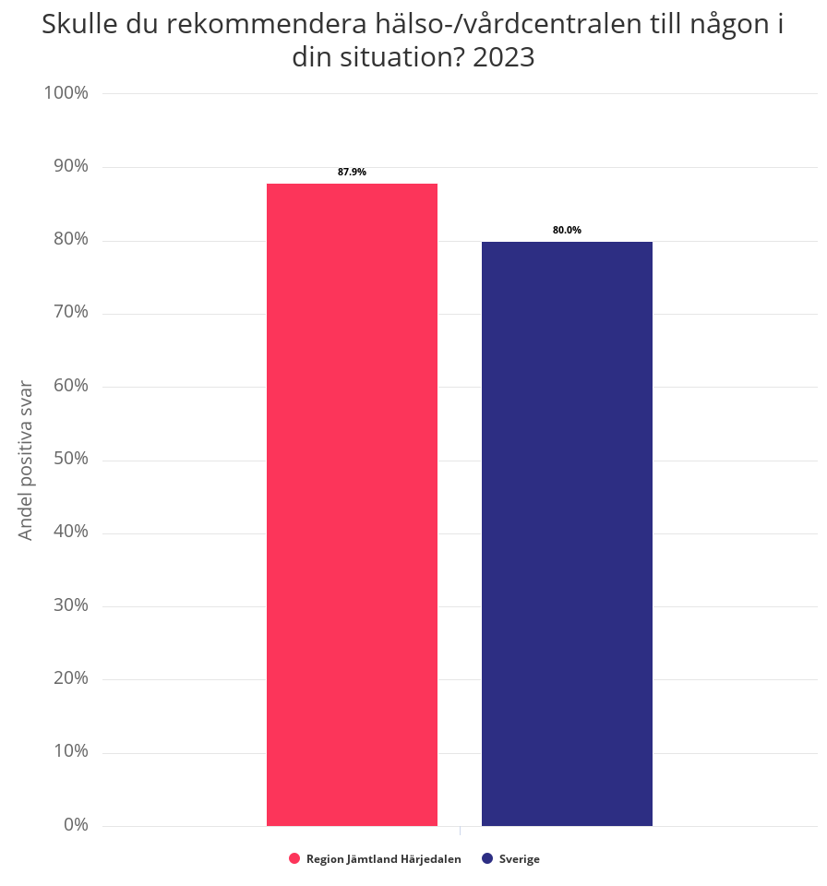
Dimension: Helhetsintryck

Slide 12
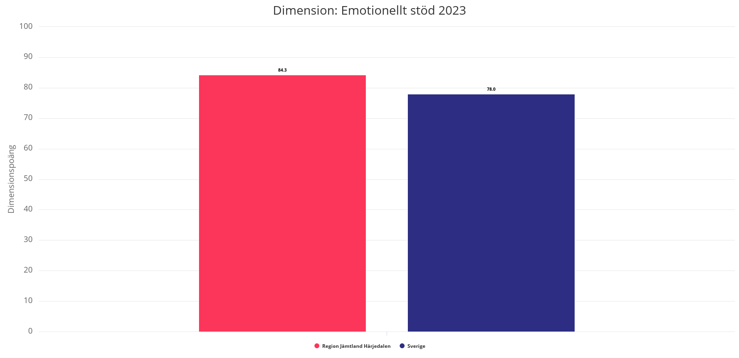
Emotionellt stöd

Slide 13
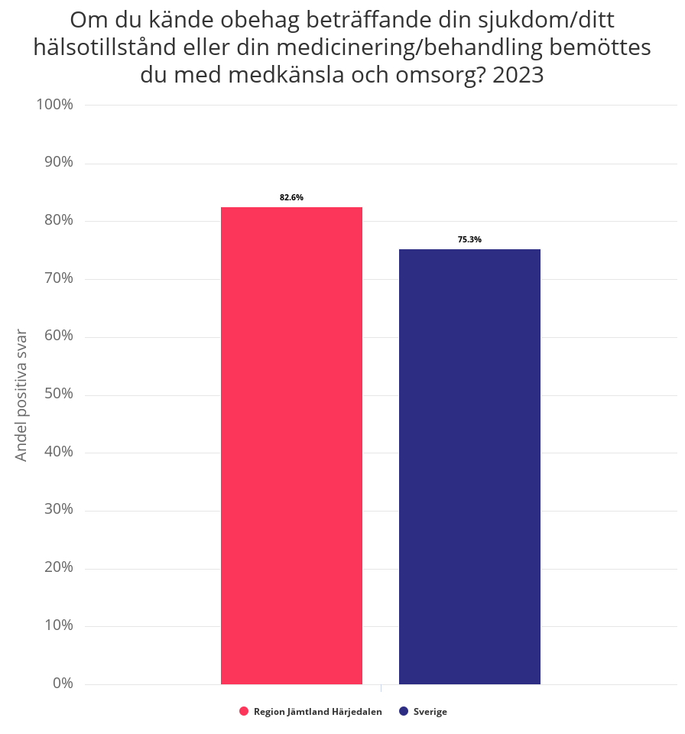

Dimension: Emotionellt stöd
Dimension: Emotionellt stöd

Slide 14
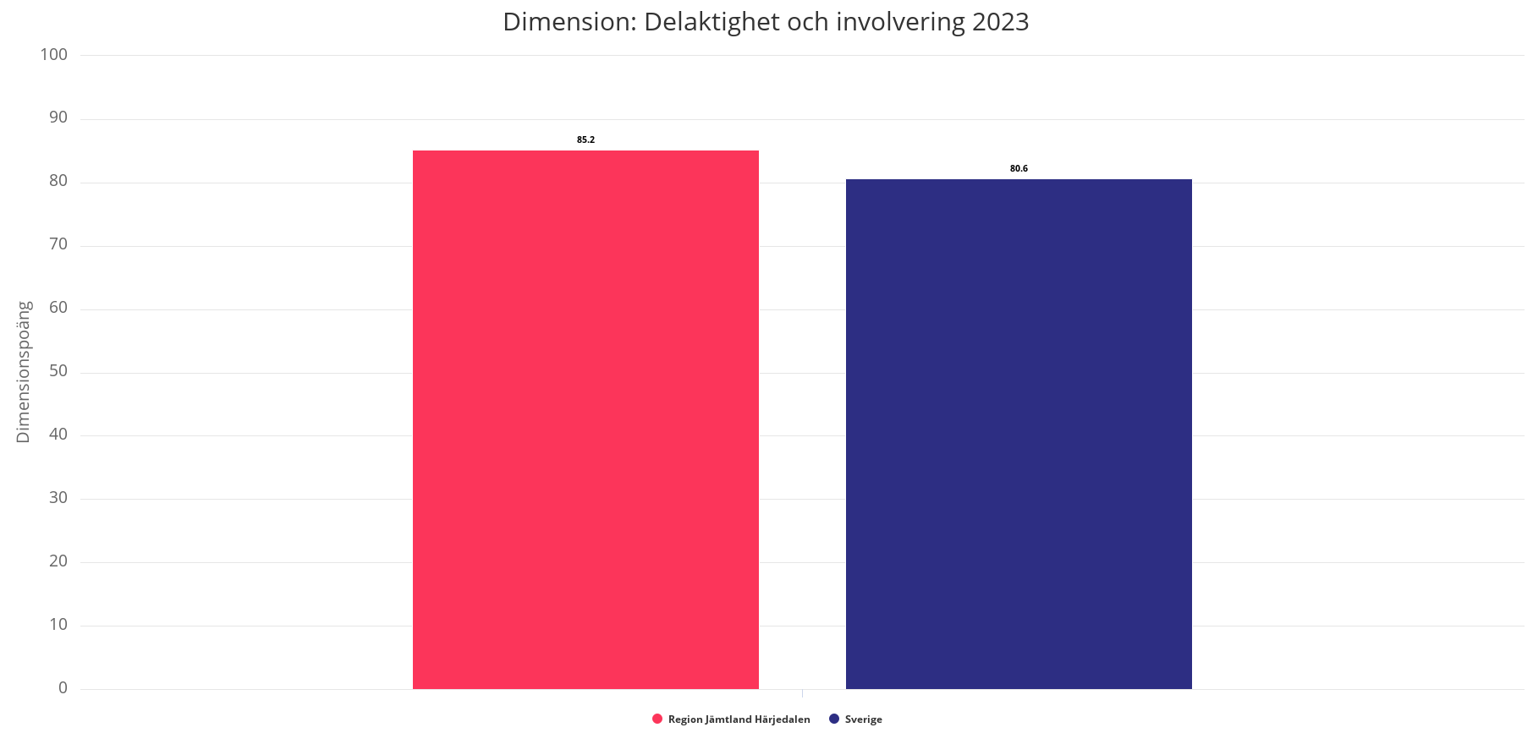
Delaktighet och involvering

Slide 15
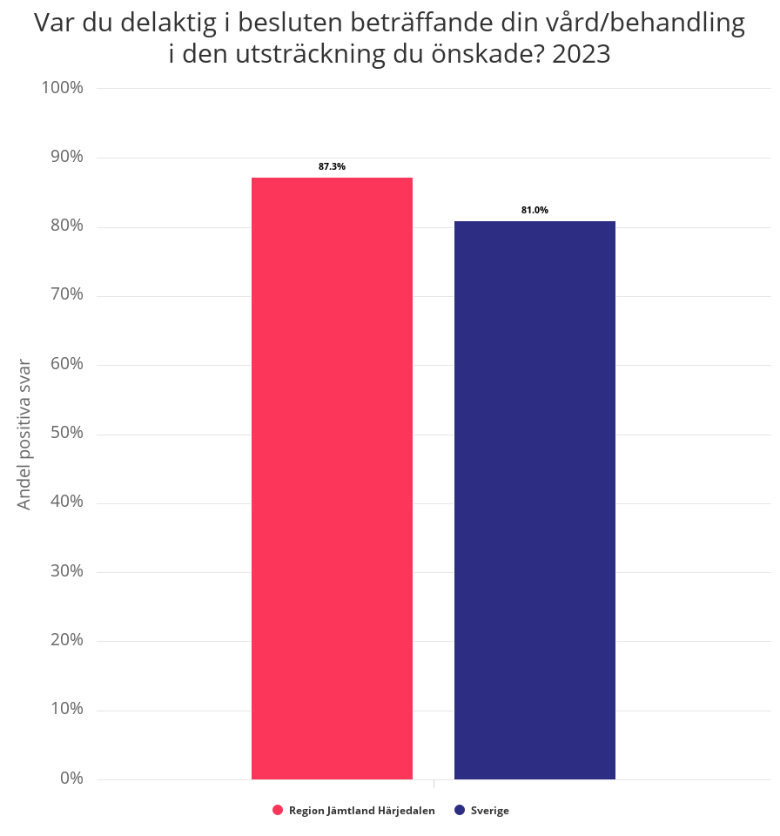
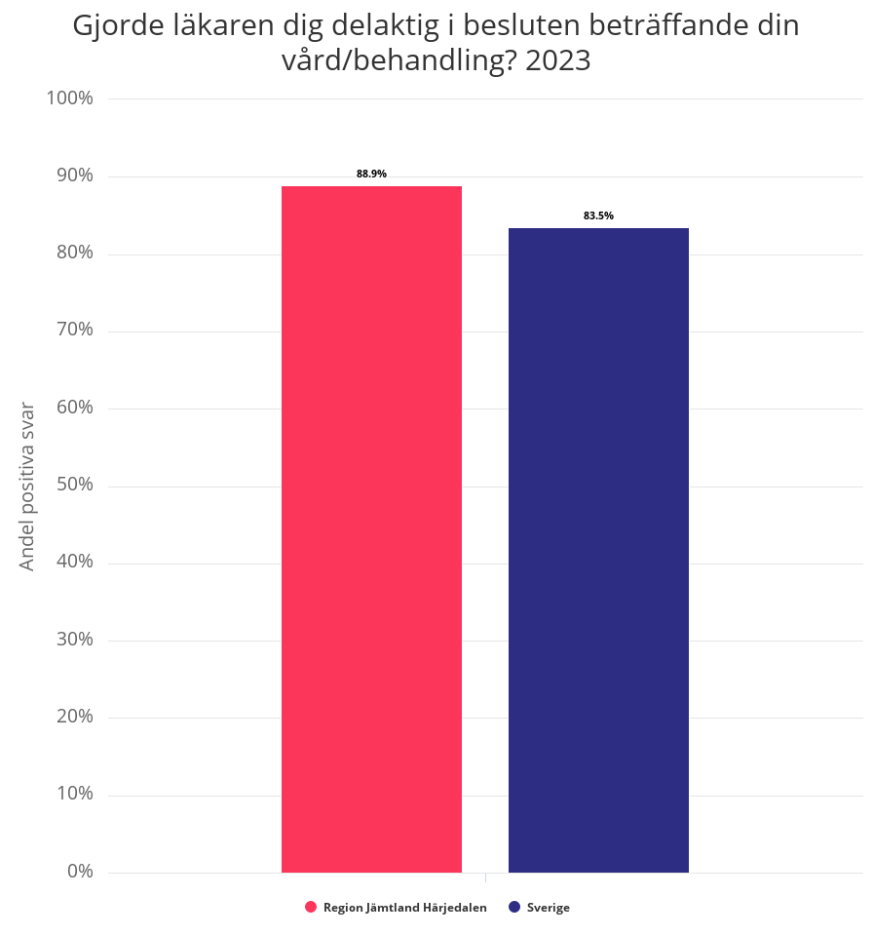
Dimension: Delaktighet och involvering
Dimension: Delaktighet och involvering

Slide 16
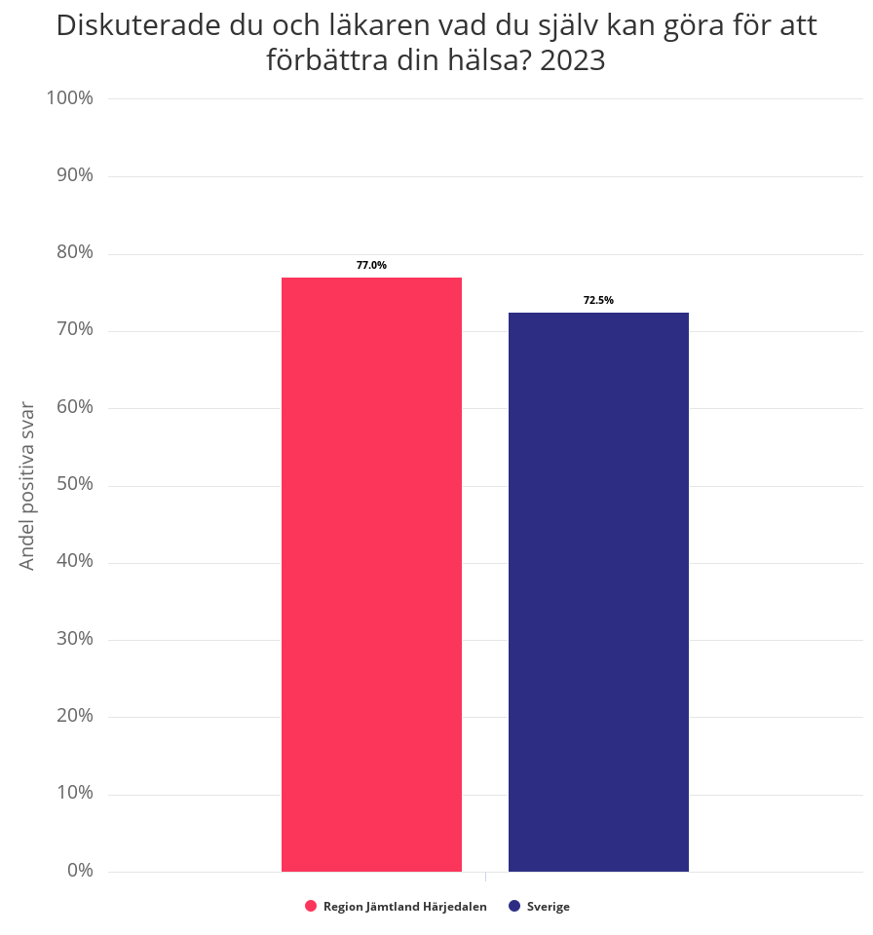
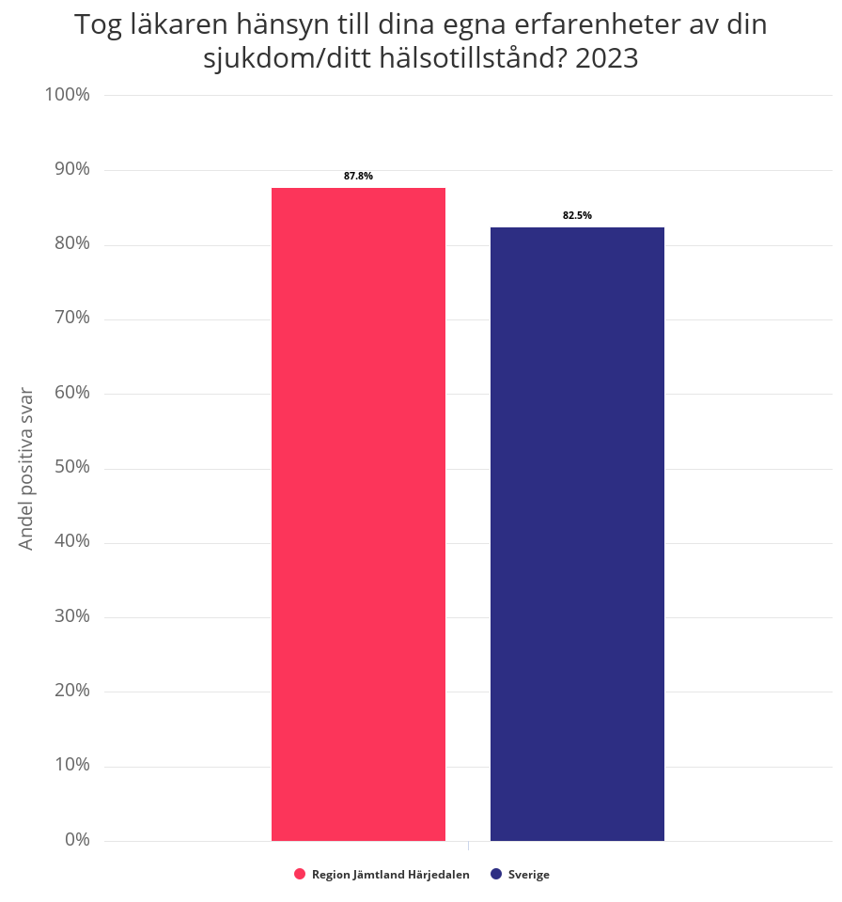
Dimension: Delaktighet och involvering
Dimension: Delaktighet och involvering

Slide 17
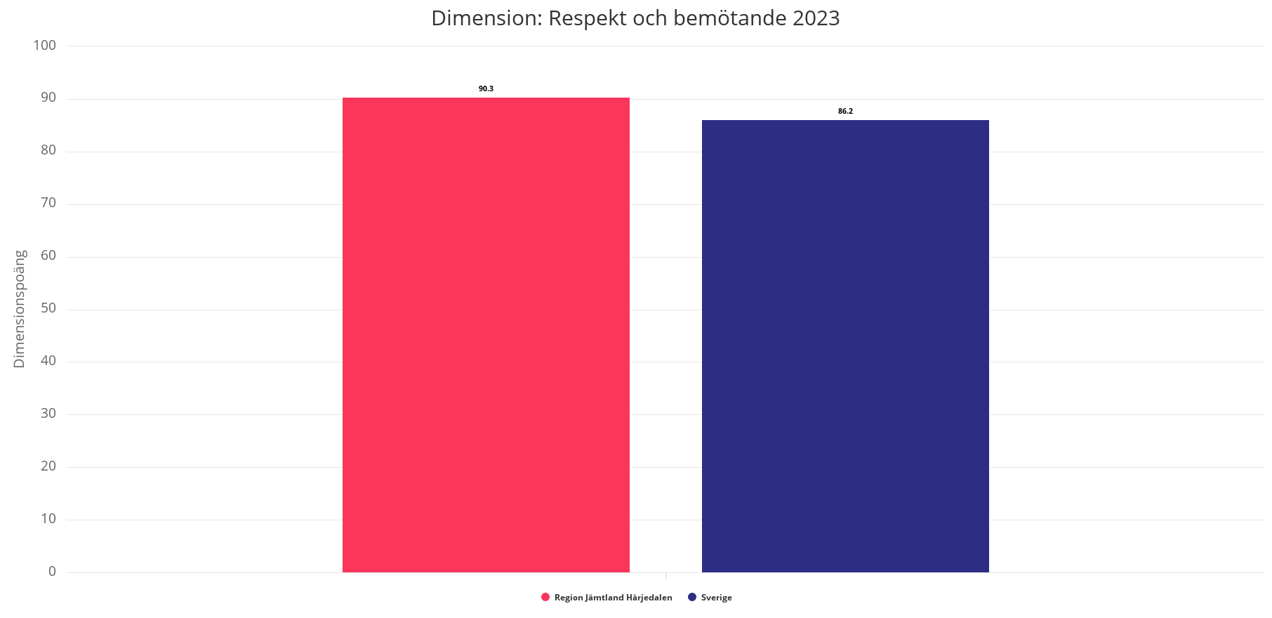
Respekt och bemötande

Slide 18
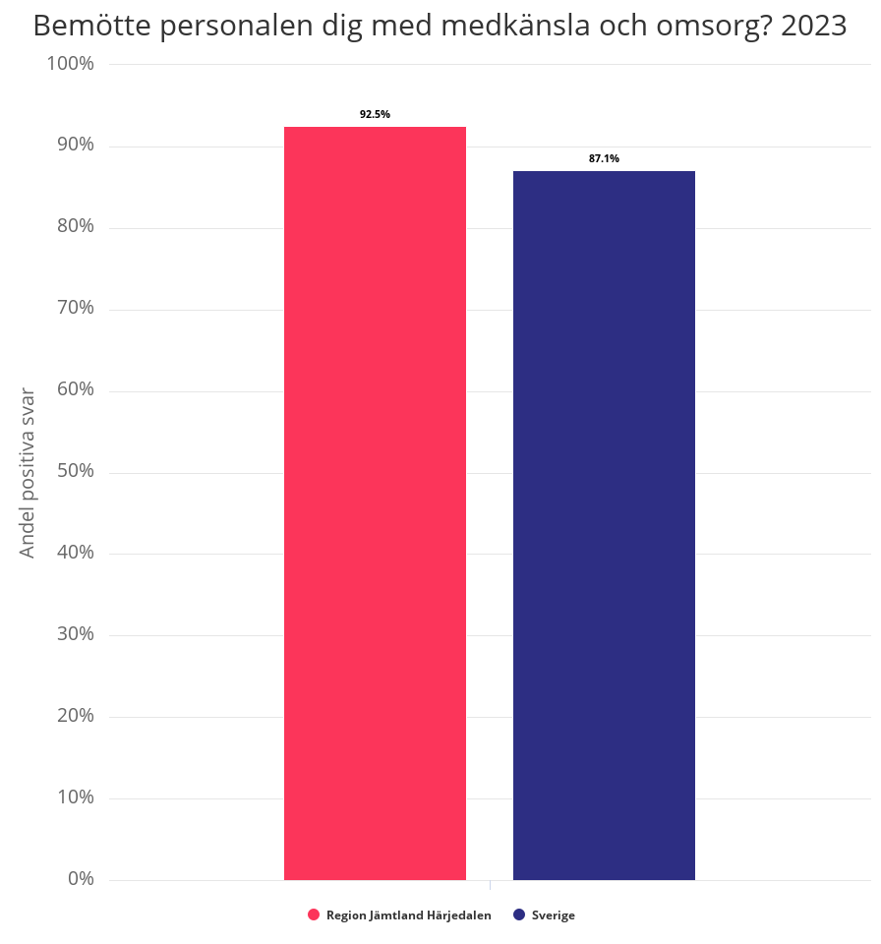
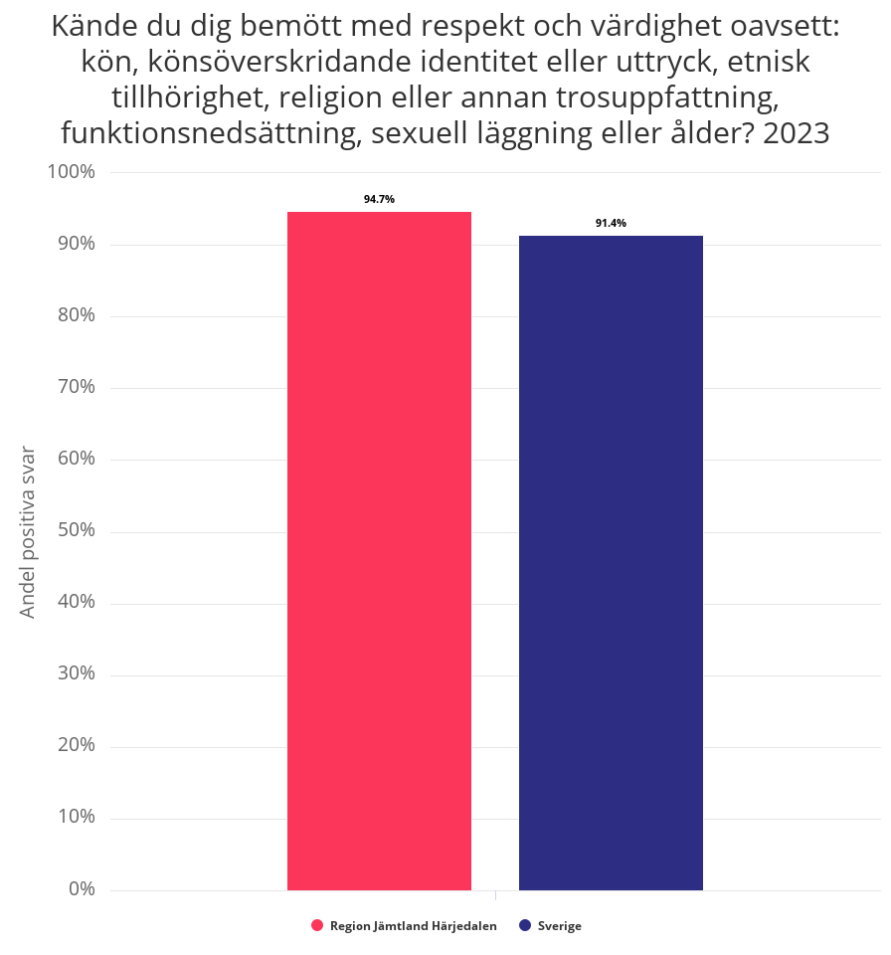
Dimension: Respekt och bemötande
Dimension: Respekt och bemötande

Slide 19
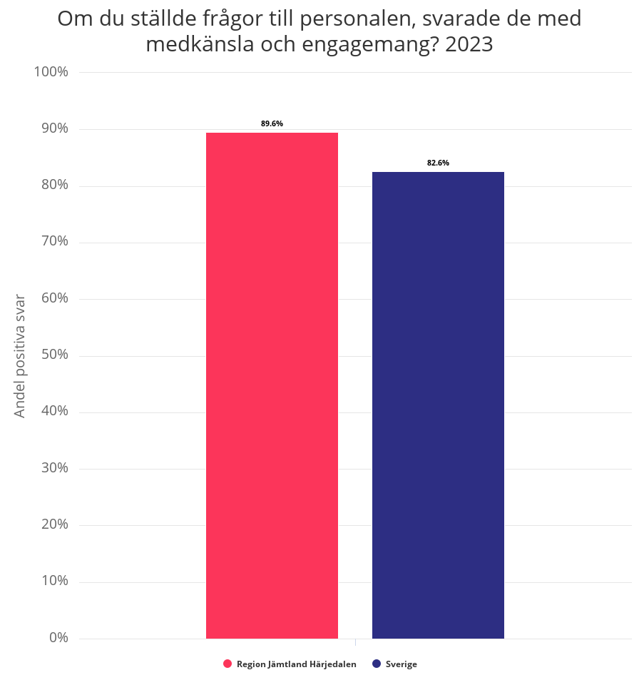
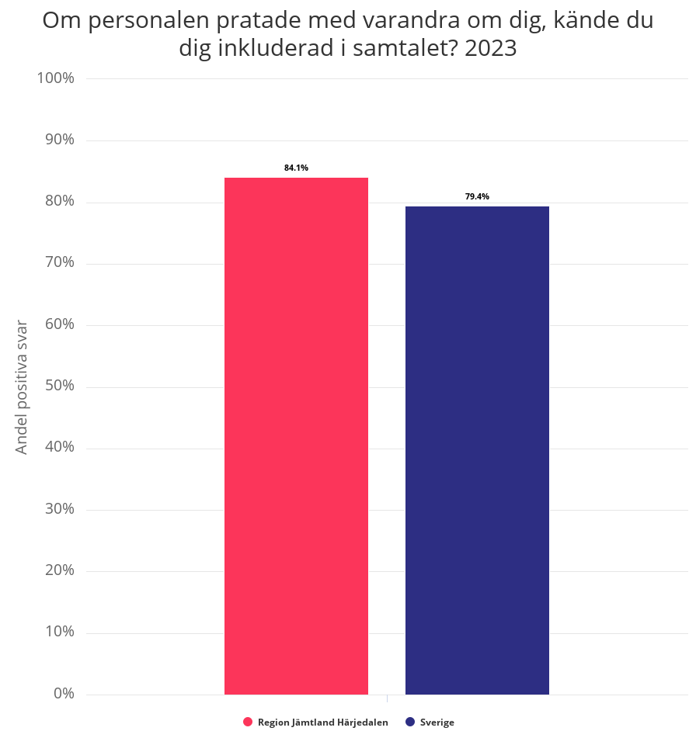
Dimension: Respekt och bemötande
Dimension: Respekt och bemötande

Slide 20
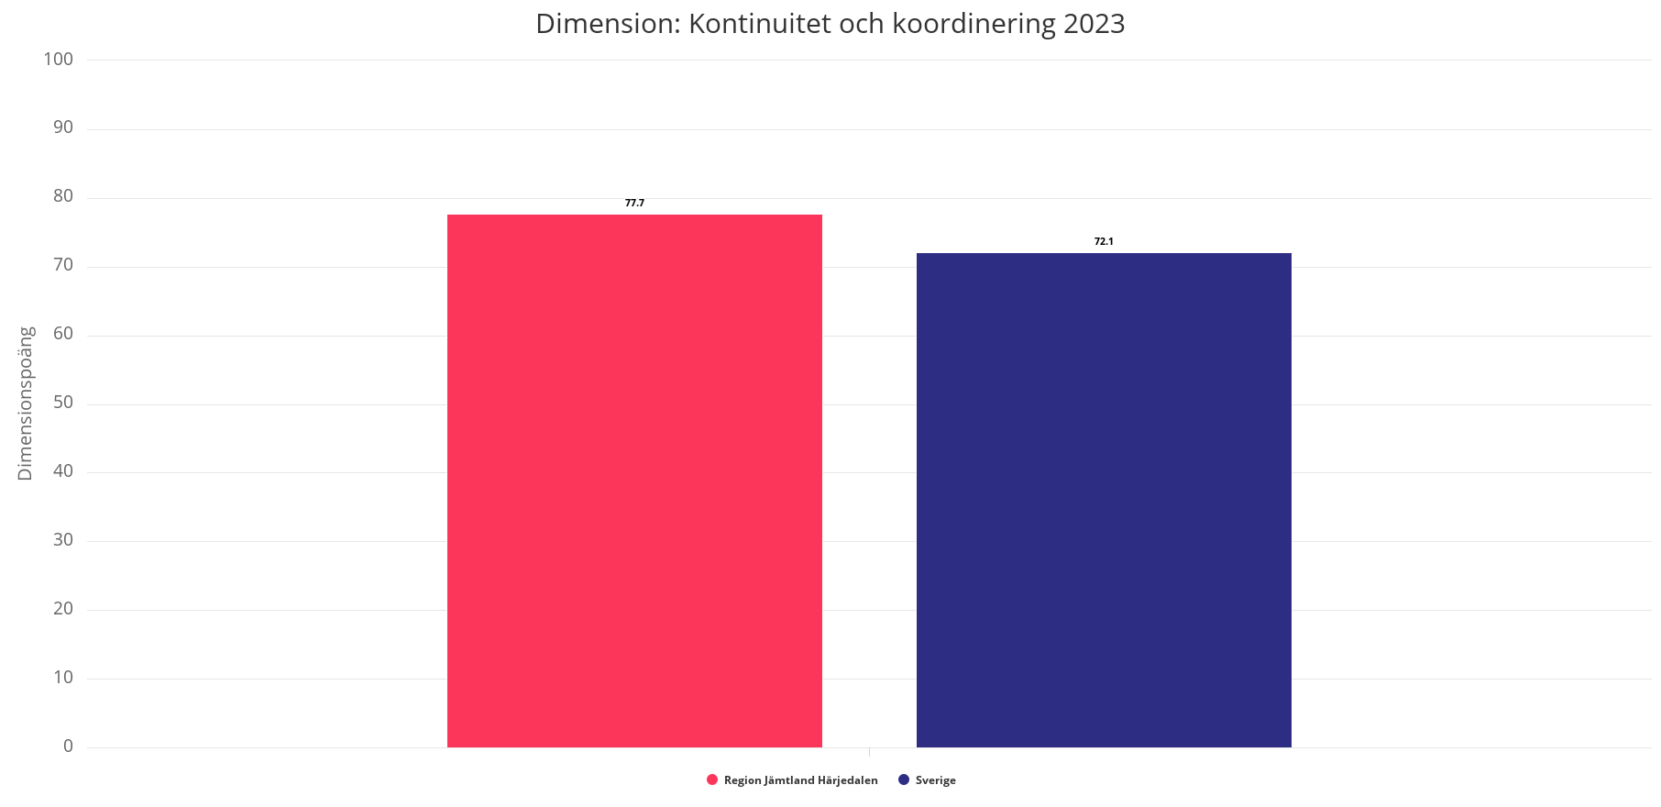
Kontinuitet och koordinering

Slide 21
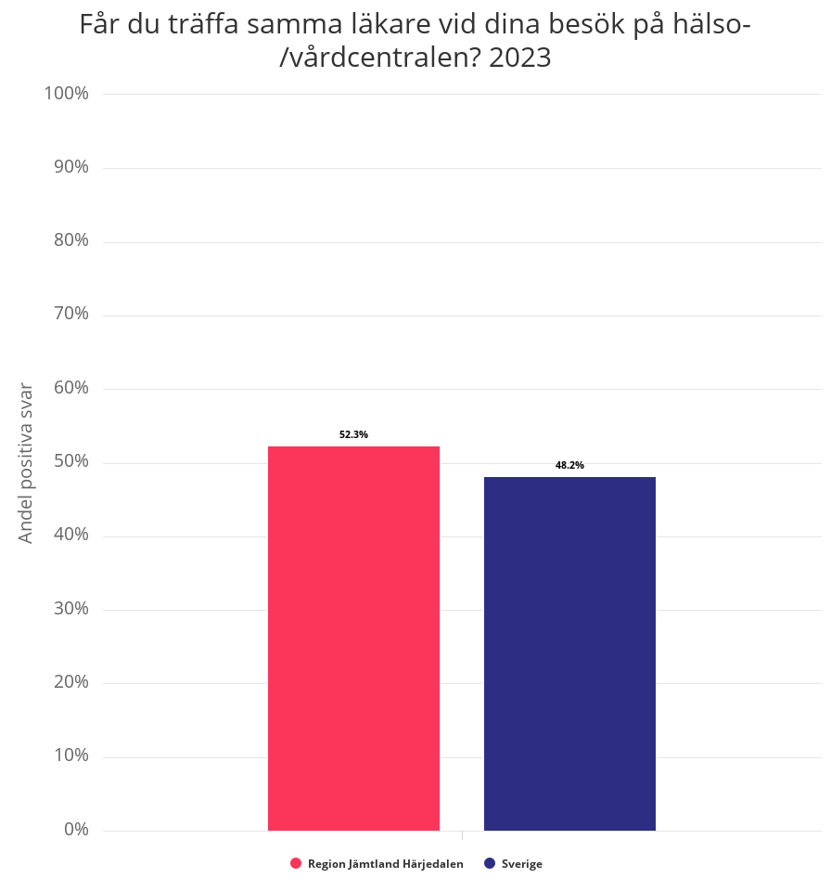
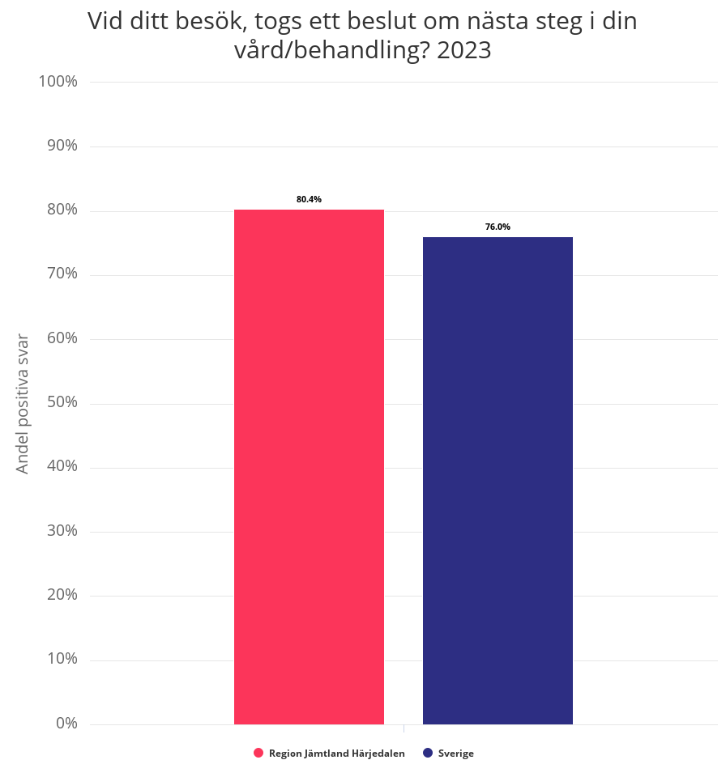
Dimension: Kontinuitet och koordinering
Dimension: Kontinuitet och koordinering

Slide 22
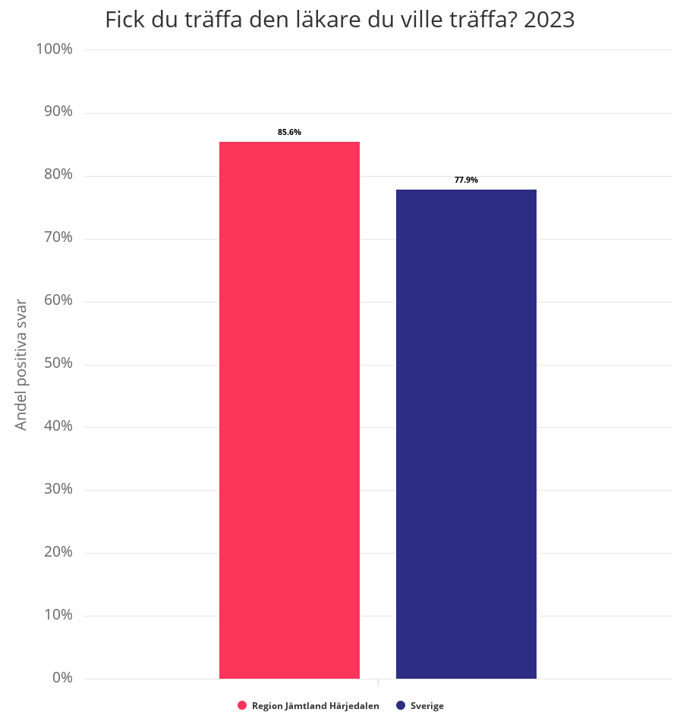

Dimension: Kontinuitet och koordinering
Dimension: Kontinuitet och koordinering

Slide 23

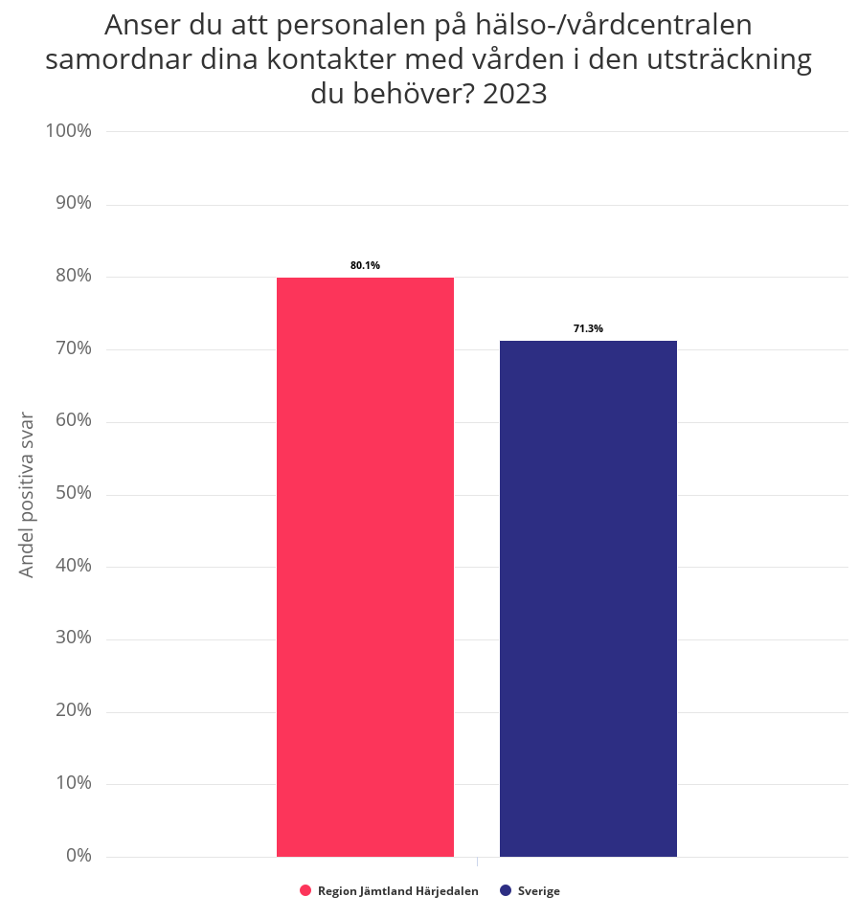
Dimension: Kontinuitet och koordinering
Dimension: Kontinuitet och koordinering

Slide 24

Dimension: Kontinuitet och koordinering

Slide 25
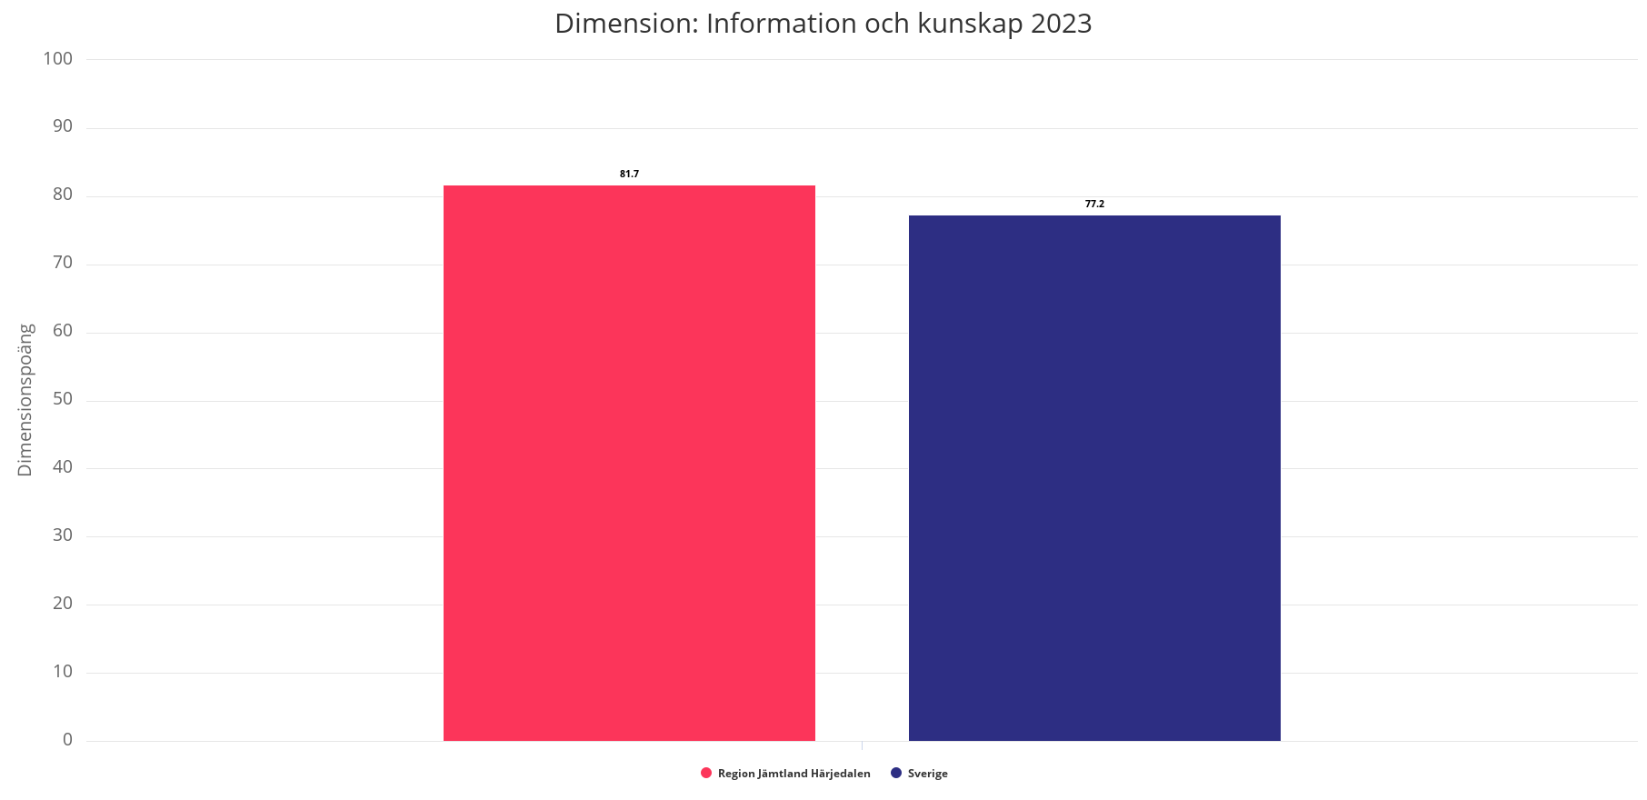
Information och kunskap

Slide 26
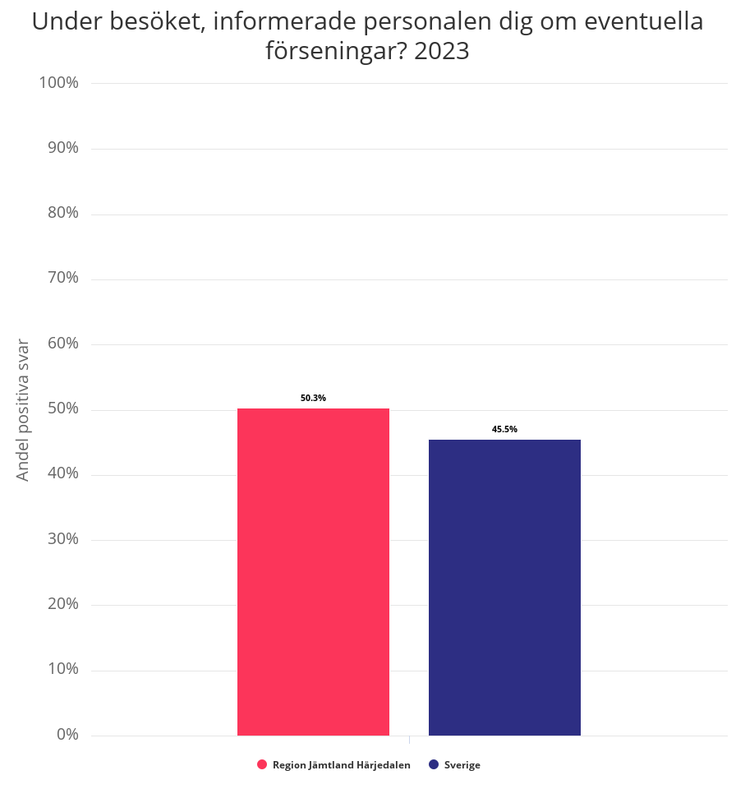
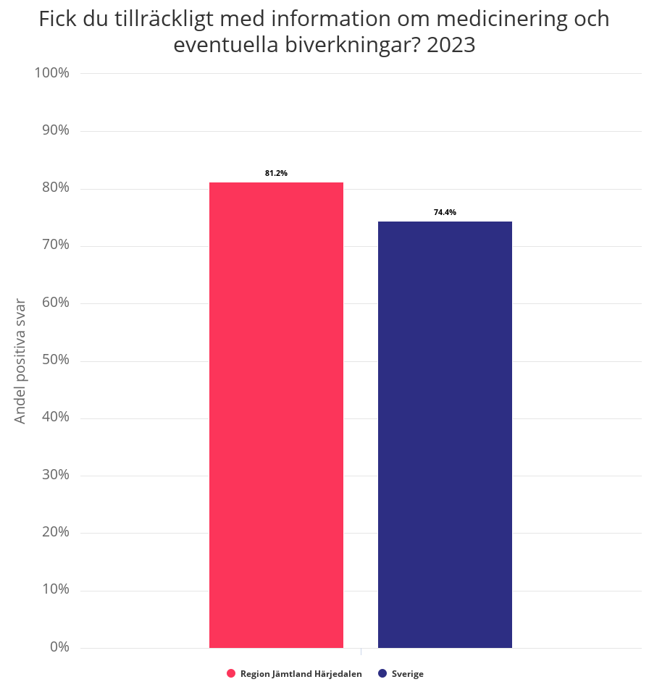
Dimension: Information och kunskap
Dimension: Information och kunskap

Slide 27
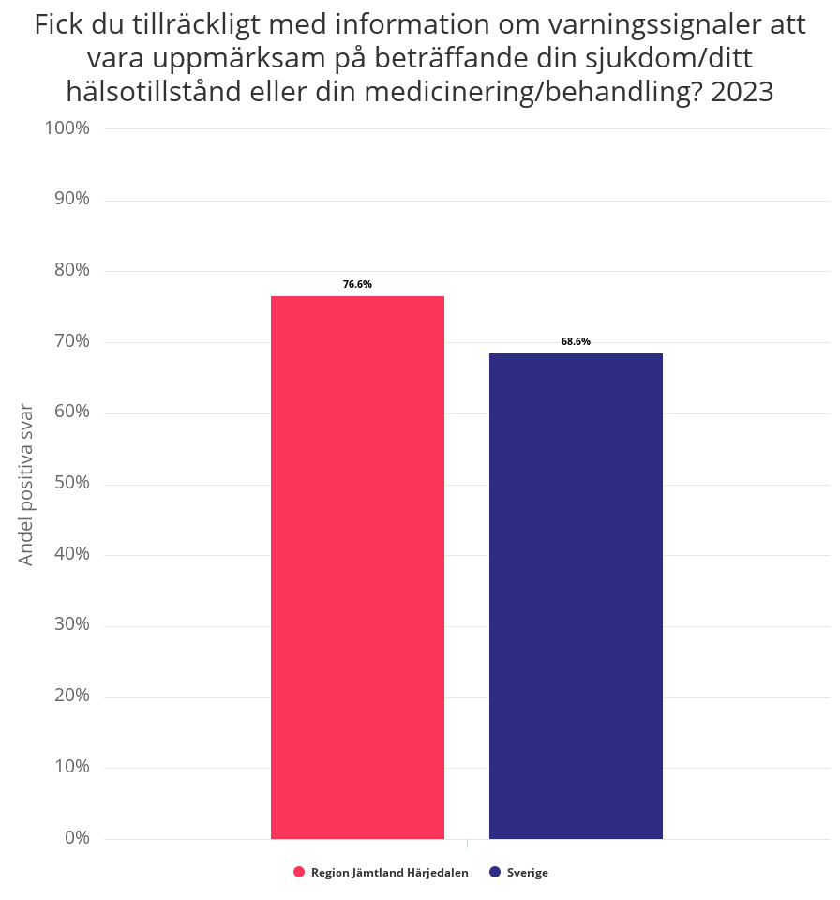
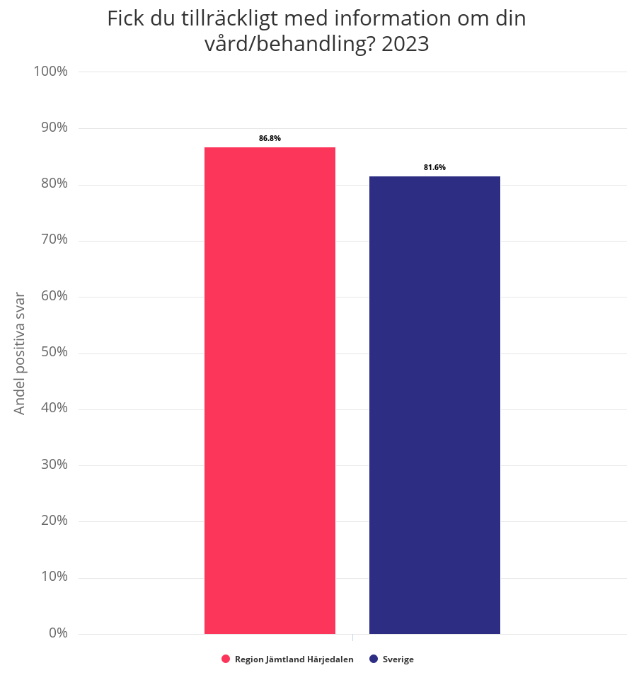
Dimension: Information och kunskap
Dimension: Information och kunskap

Slide 28

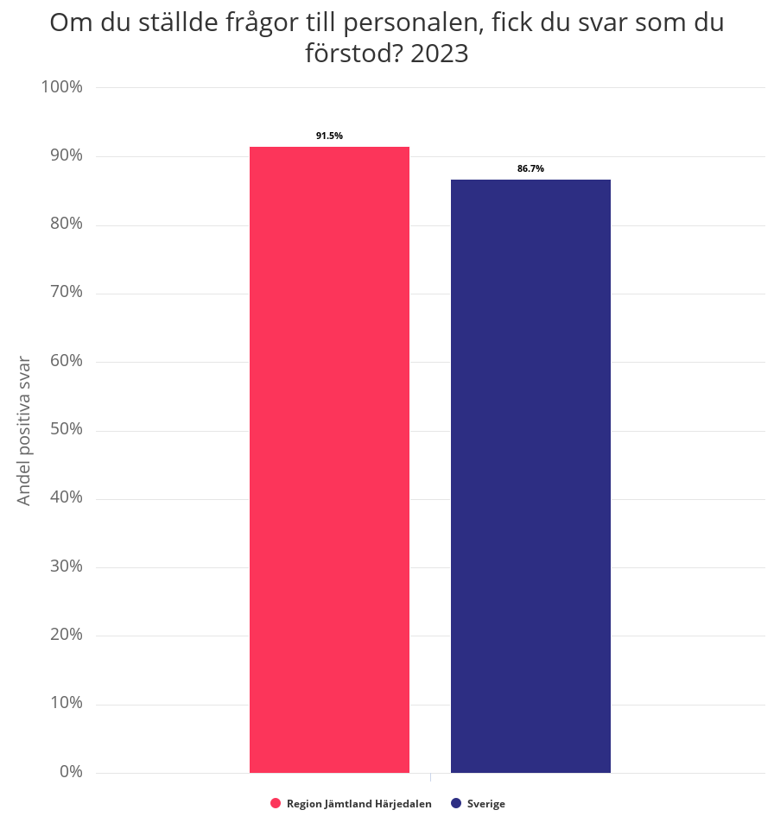
Dimension: Information och kunskap
Dimension: Information och kunskap

Slide 29
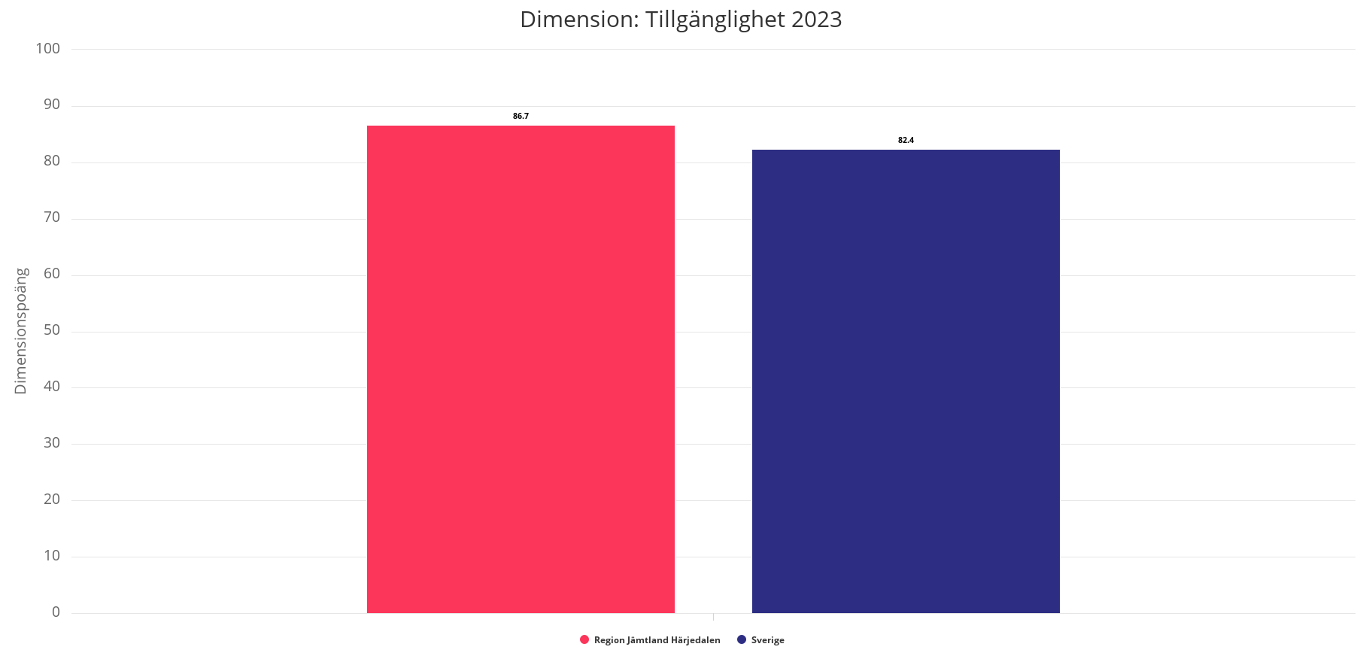
Tillgänglighet

Slide 30
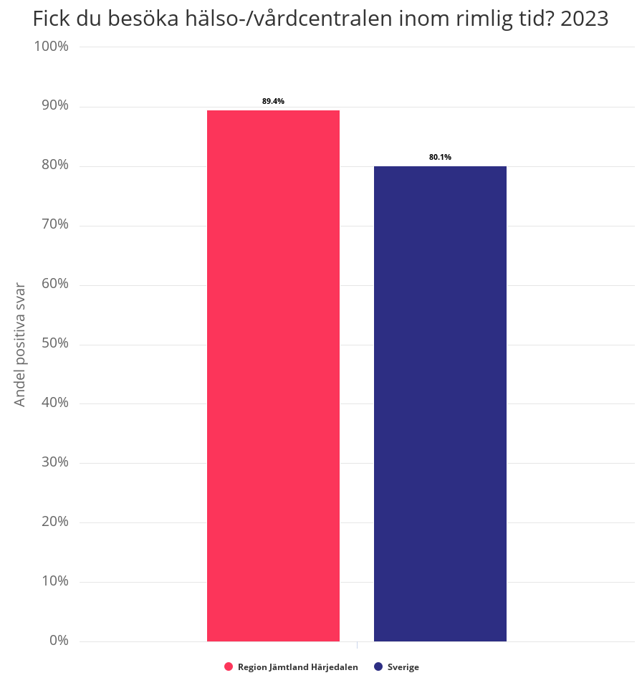

Dimension: Tillgänglighet
Dimension: Tillgänglighet

Slide 31

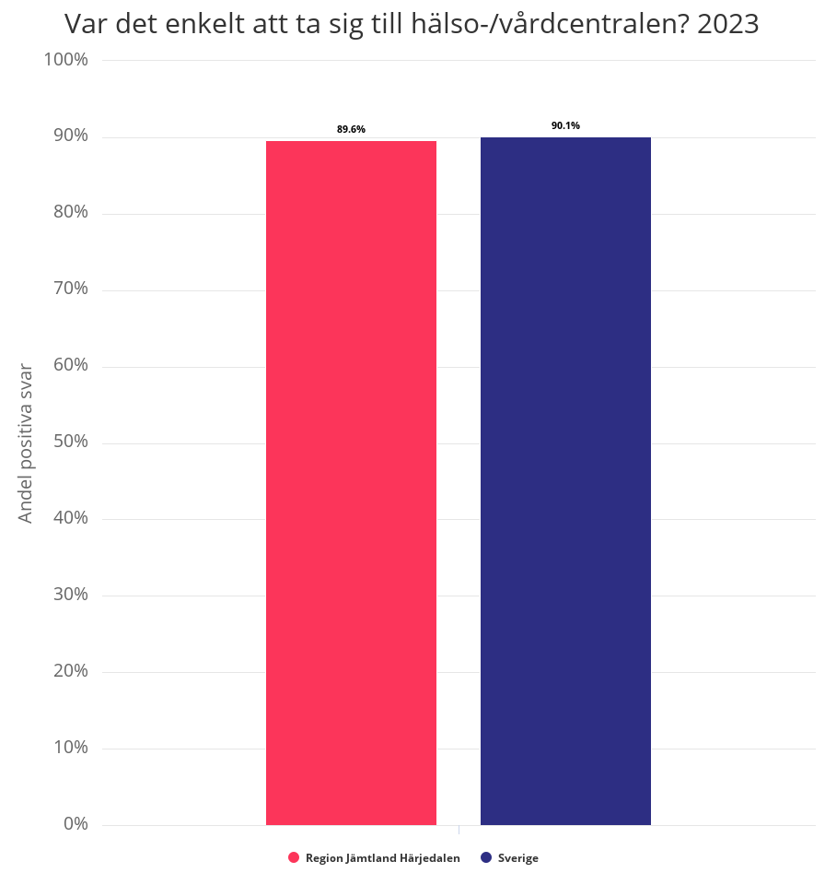
Dimension: Tillgänglighet
Dimension: Tillgänglighet

Slide 32

Dimension: Tillgänglighet

Slide 33
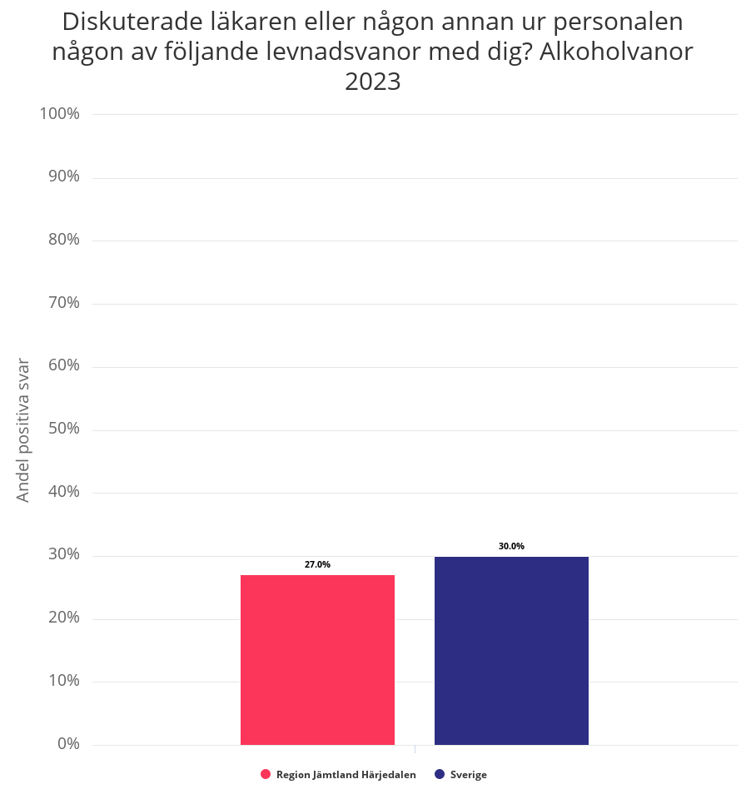
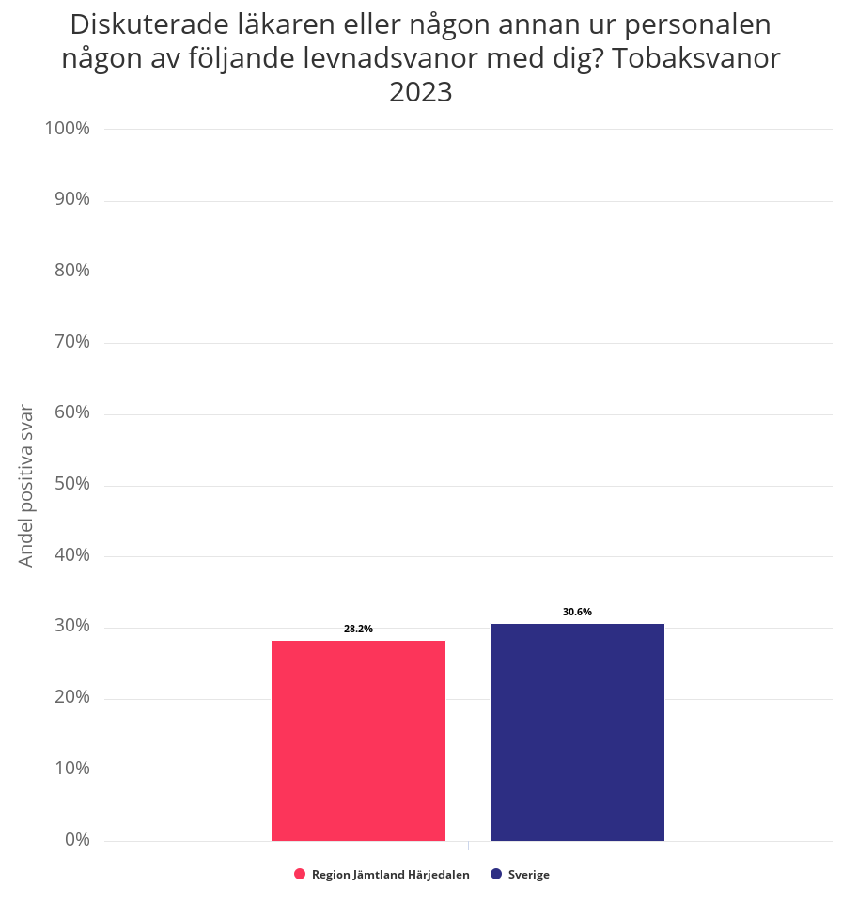
Dimension: Levnadsvanor
Dimension: Levnadsvanor

Slide 34
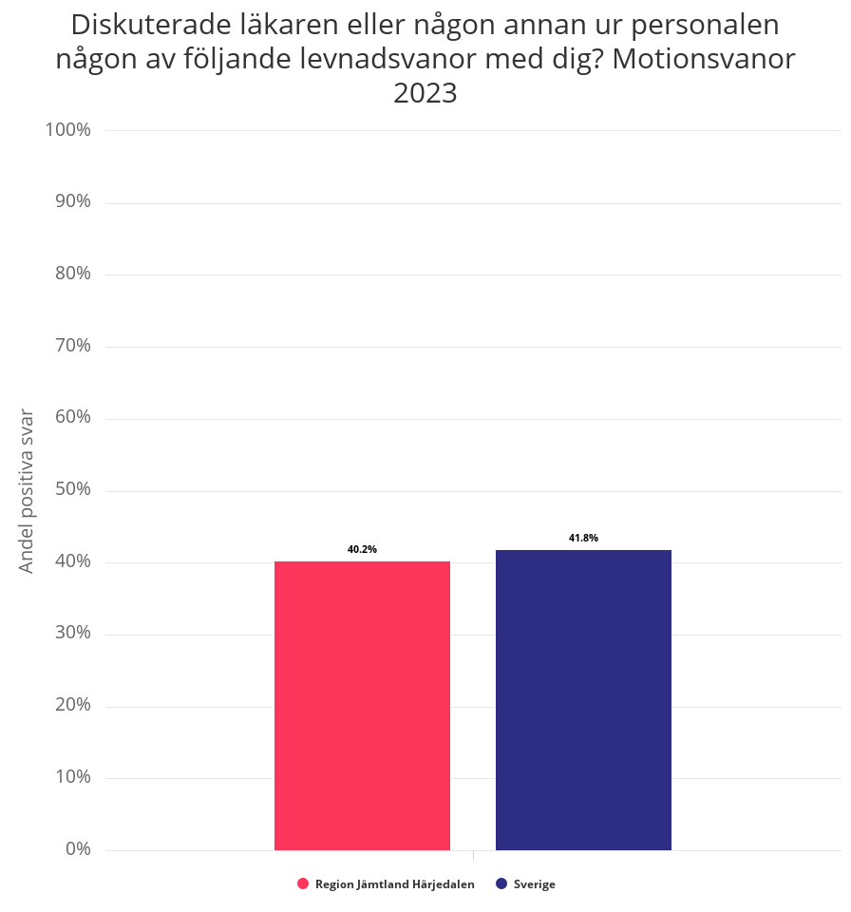

Dimension: Levnadsvanor
Dimension: Levnadsvanor

Slide 35
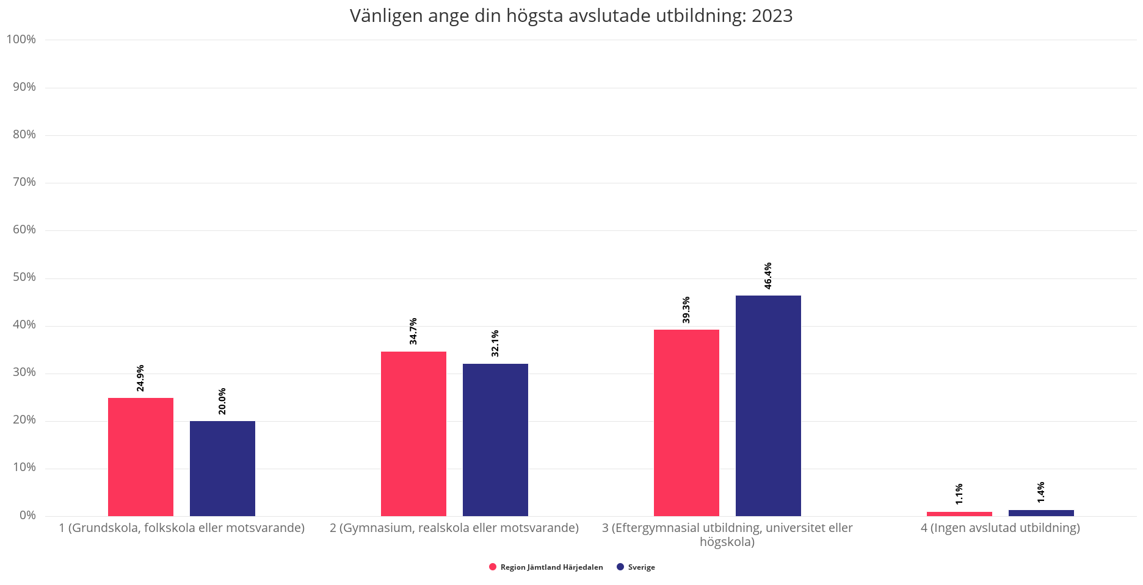
Dimension: Om patienten

Slide 36
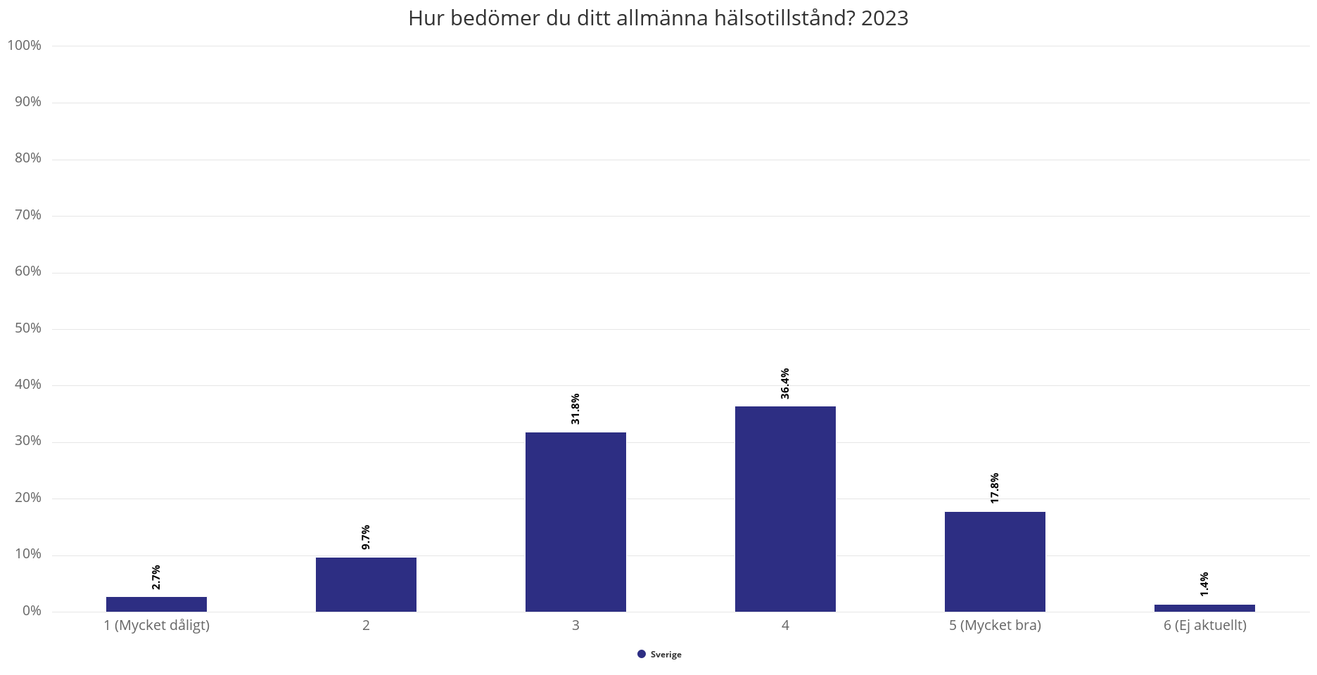
Dimension: Om patienten

Slide 37
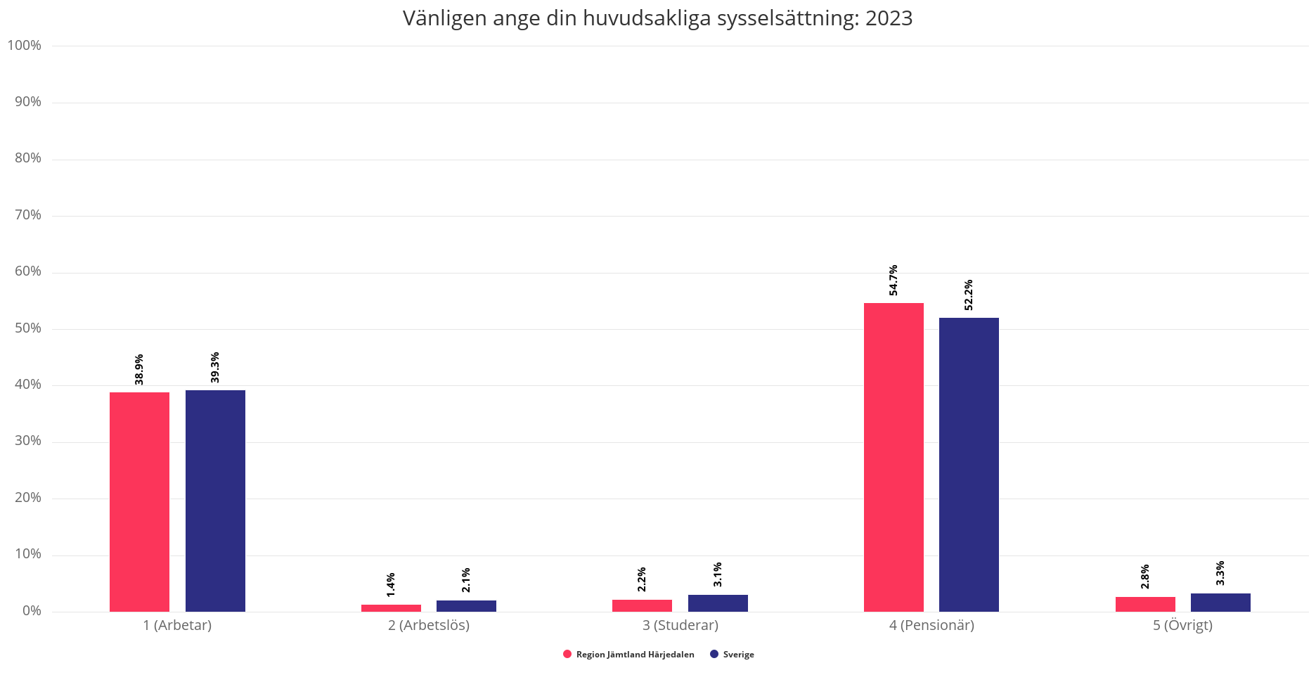
Dimension: Om patienten

Slide 38
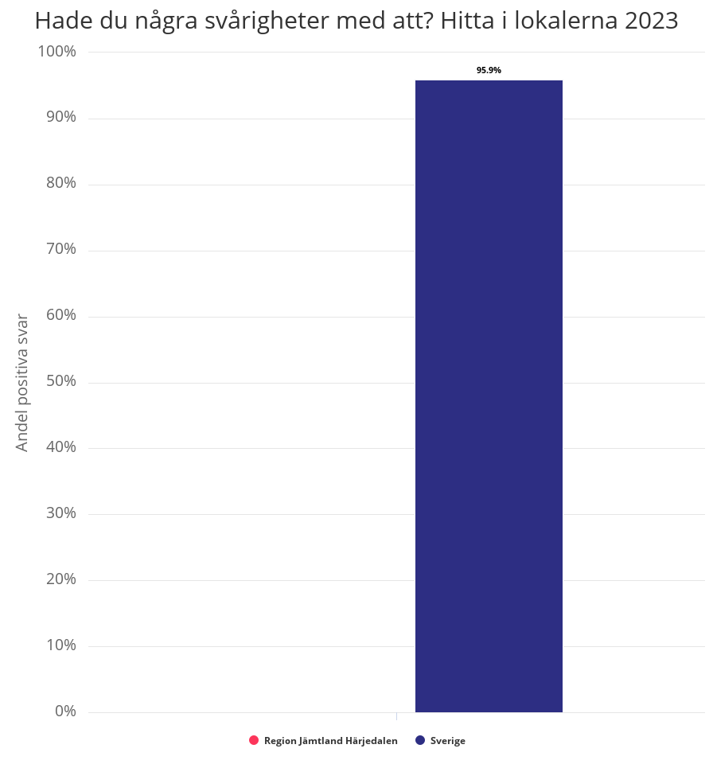
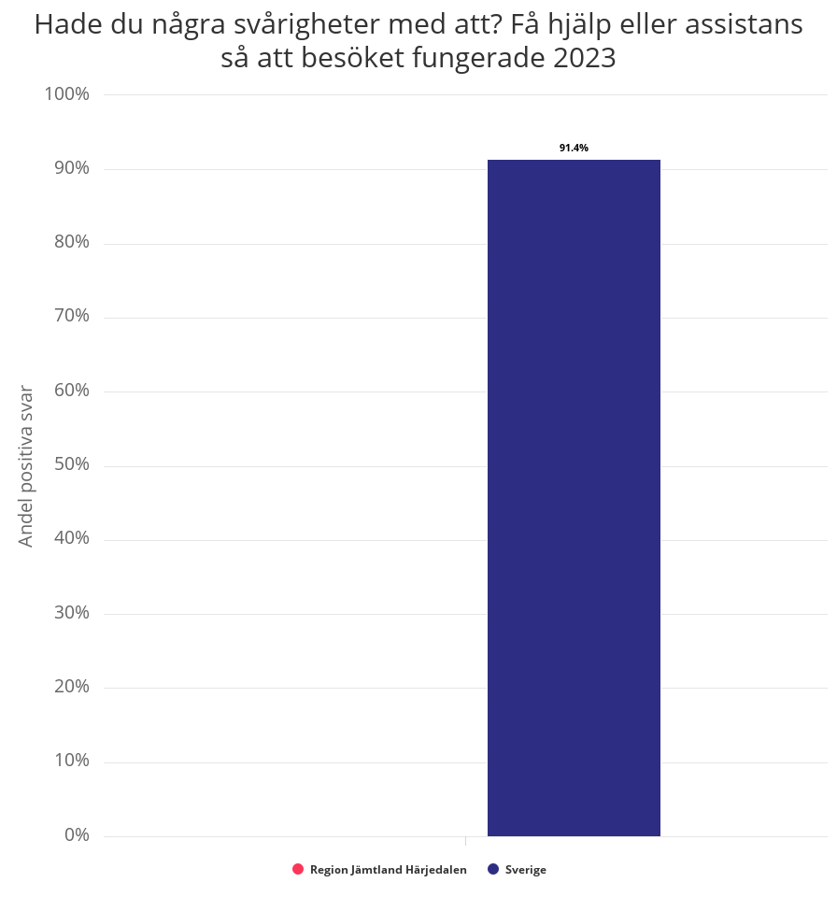
Dimension: Funktionshinder
Dimension: Funktionshinder

Slide 39
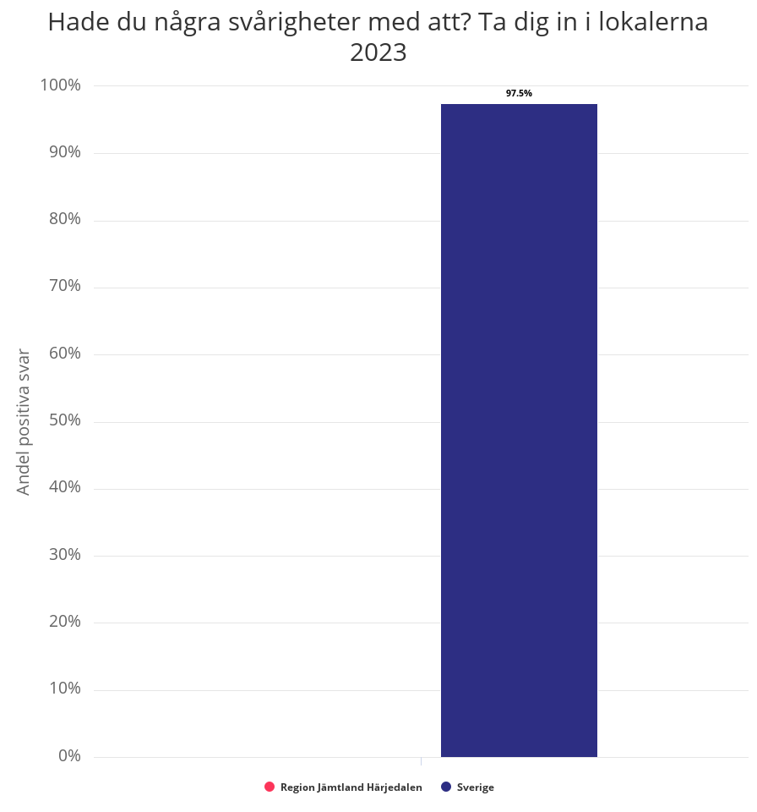

Dimension: Funktionshinder
Dimension: Funktionshinder

Slide 40
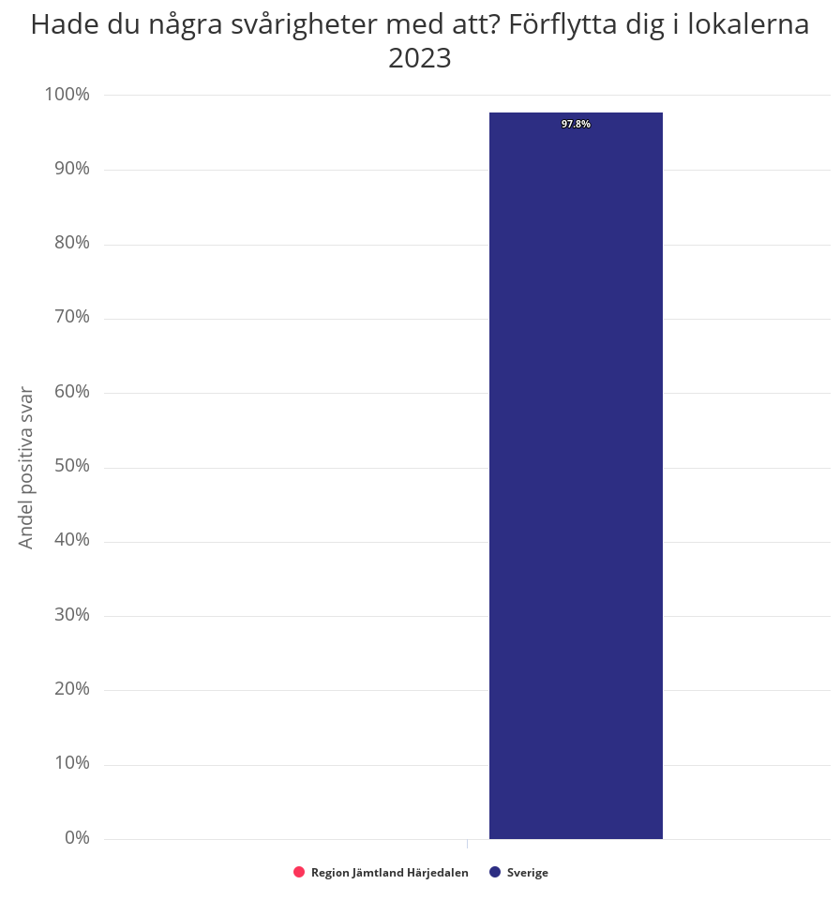

Dimension: Funktionshinder
Dimension: Funktionshinder

Slide 41
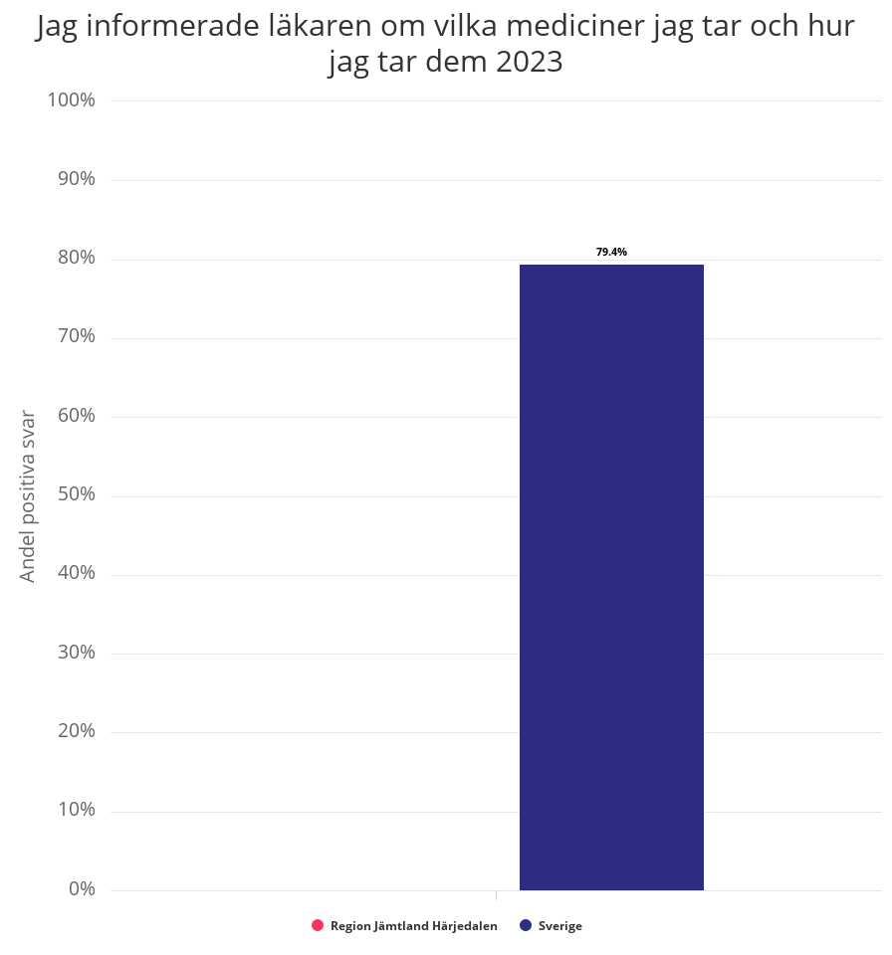
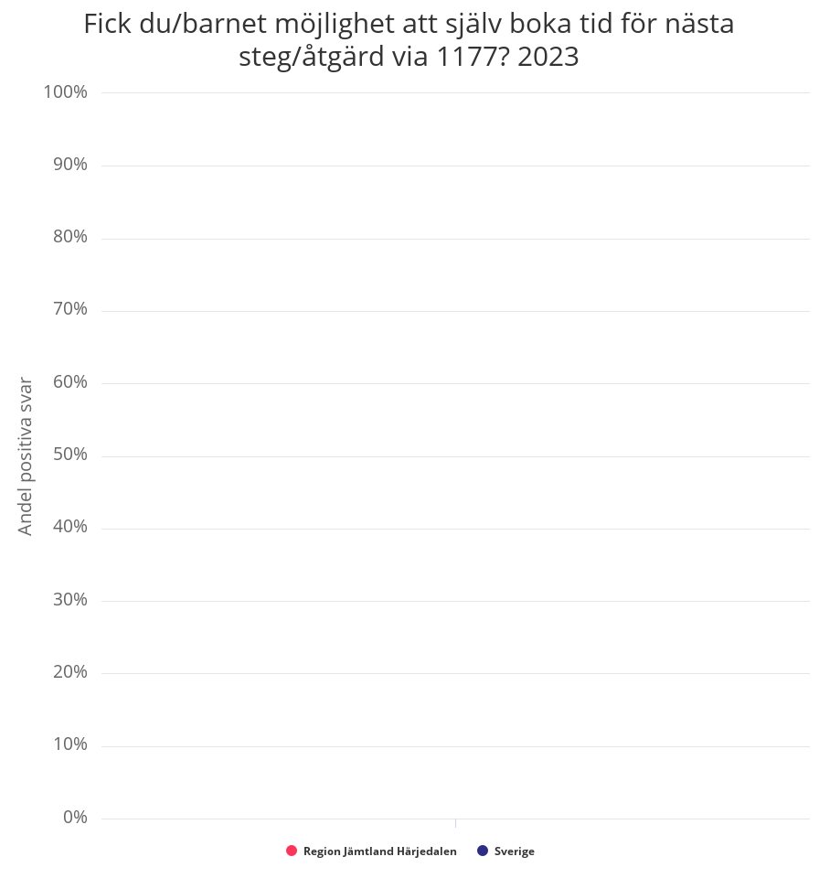
Dimension: Övrigt
Dimension: Övrigt

Slide 42
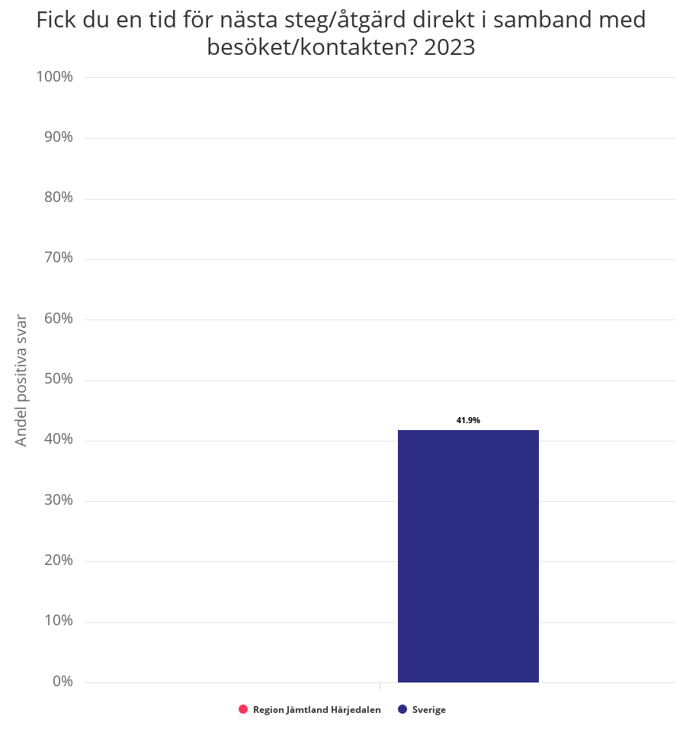
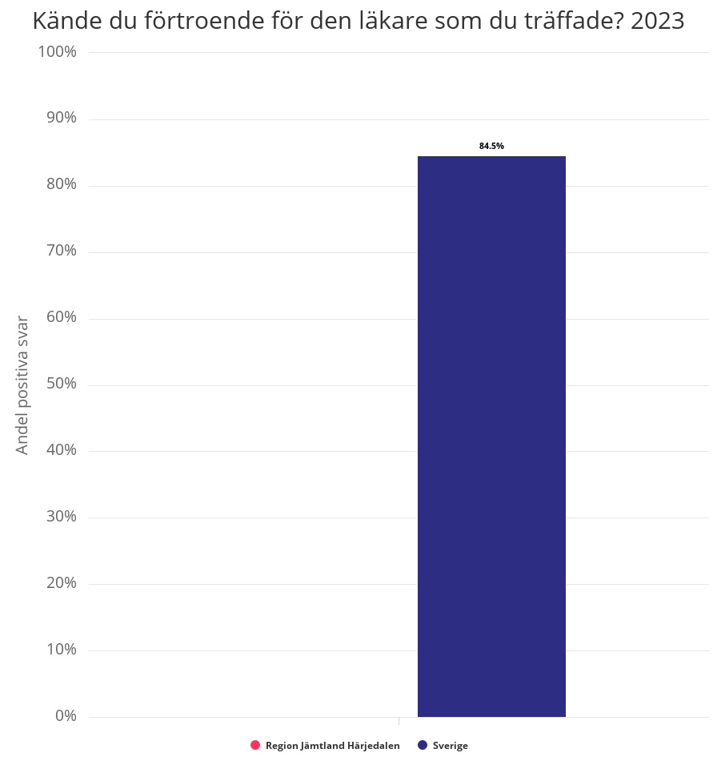
Dimension: Övrigt
Dimension: Övrigt

Slide 43


Dimension: Övrigt
Dimension: Övrigt

Slide 44


Dimension: Övrigt
Dimension: Övrigt

Slide 45


Dimension: Övrigt
Dimension: Övrigt

Slide 46


Dimension: Övrigt
Dimension: Övrigt

Slide 47


Dimension: Övrigt
Dimension: Övrigt

Slide 48


Dimension: Övrigt
Dimension: Övrigt

Slide 49

Dimension: Övrigt

Slide 50

Dimension: Övrigt

Slide 51

Regionens bästa dimension
Regionens sämsta dimension
Information och kunskap
Kontinuitet och koordinering
Regionens placering: 1 / 21
Regionens placering: 2 / 21
Regionens placering i riket
1 / 21
Helhetsintryck

Slide 52



Länk till enkäterna
Primärvård 2023 Läkarbesök Vuxen 2
Primärvård 2023 Läkarbesök Vårdnadshavare 2
Primärvård 2023 Sjuksköterskebesök Vuxen 2
Primärvård 2023 Sjuksköterskebesök Vårdnadshavare 2
Läs mer på:
patientenkat.se

